Slide 1
Projektbegleitende Präsentation
Qualitäts-Muster-Finder
„Welche Krankenhausmerkmale hängen damit zusammen, dass ein Haus überdurchschnittlich viele Qualitätsprobleme aufweist?“
Stand: 30.08.2026 · Kapitel 1
Notes:
Herzlich willkommen zu unserer projektbegleitenden Präsentation für den Qualitäts-Muster-Finder. Wir sind mit einer einzigen Frage gestartet: Welche Krankenhausmerkmale hängen damit zusammen, dass ein Haus überdurchschnittlich viele Qualitätsprobleme aufweist? Diese Frage begleitet uns durch die gesamte Präsentation, von den Ausgangsdaten über die Analyse bis zum fertigen Modell und Dashboard. Wichtig vorweg: Wir arbeiten hier nicht mit künstlichen Testdaten, sondern mit echten, offiziellen Qualitätsberichten deutscher Krankenhäuser aus dem Jahr 2023 — das erklärt, warum ein großer Teil unserer Arbeit in die sorgfältige Aufbereitung dieser Daten geflossen ist, bevor wir überhaupt mit der eigentlichen Analyse beginnen konnten.

Slide 2
Kapitelübersicht
Kap. | Inhalt | Status
1 | Aufgabenstellung und Ausgangsdaten | ✅ in dieser Präsentation
2 | Datenaufbereitung (Baustein 1) | ✅ in dieser Präsentation
3 | Deskriptive Analyse (Baustein 2) | ✅ in dieser Präsentation
4 | Machine-Learning-Modell (Baustein 4) | ✅ in dieser Präsentation
5 | Dashboard (Baustein 3) | ✅ in dieser Präsentation
6 | Fazit, Grenzen und Ausblick (Baustein 5) | ✅ in dieser Präsentation
Projektbegleitende Präsentation
Notes:
Bevor wir einsteigen, kurz der Fahrplan für die nächsten Minuten: Wir beginnen mit der Aufgabenstellung und den Ausgangsdaten, gehen dann über in die Datenaufbereitung und die deskriptive Analyse — das ist der Teil, in dem wir die eigentlichen Befunde vorstellen. Danach zeigen wir, wie wir aus diesen Befunden ein Machine-Learning-Modell gebaut haben und wie dieses Modell in unserem Streamlit-Dashboard live zum Einsatz kommt. Zum Schluss ziehen wir ein ehrliches Fazit und benennen offen, wo die Grenzen unserer Analyse liegen.

Slide 3
1.1 Projektrahmen & Fragestellung
„Welche Krankenhausmerkmale hängen damit zusammen, dass ein Haus überdurchschnittlich viele Qualitätsprobleme hat?“
Leitprinzipien aus dem Kick-off — fünf Wochen, ein Team zu dritt, echte Daten aus dem Gesundheitswesen:
„Kein Zusammenhang ist ein valides Ergebnis.“
„Auffällig heißt nicht gleich schlecht.“
„Echte Daten sind unordentlich“ — Aufräumen ist die eigentliche Arbeit.
Nachvollziehbare, begründete Entscheidungen zählen mehr als Effekthascherei.
• Jedes deutsche Krankenhaus veröffentlicht jährlich einen Qualitätsbericht mit rund 150 Qualitätsindikatoren pro Haus — z. B. Wartezeit vor Hüftoperationen, Funktionsprüfung bei Herzschrittmacher-Implantation oder Kaiserschnittrate in der Geburtshilfe.
• Liegt ein Wert außerhalb des Referenzbereichs, gilt er als „rechnerisch auffällig“ — ein Signal, kein Urteil. Ob wirklich ein Qualitätsproblem vorliegt, klärt danach der Strukturierte Dialog.
Kapitel 1 — Aufgabenstellung und Ausgangsdaten
Notes:
Fangen wir mit unserer Ausgangsfrage an: Welche Krankenhausmerkmale hängen damit zusammen, dass ein Haus überdurchschnittlich viele Qualitätsprobleme aufweist? Uns war von Anfang an wichtig, dass es hier nicht darum geht, einzelne Krankenhäuser bloßzustellen, sondern strukturelle Muster zu finden. Deshalb haben wir uns beim Kick-off vier Leitprinzipien gegeben, die uns durch das ganze Projekt begleitet haben — allen voran: 'Auffällig heißt nicht gleich schlecht'. Das ist uns wichtig, weil 'rechnerisch auffällig' ein feststehender Begriff aus dem Qualitätsbericht ist: Jedes deutsche Krankenhaus veröffentlicht jährlich rund 150 Qualitätsindikatoren, und liegt ein Wert außerhalb des Referenzbereichs, gilt er zunächst nur als Signal — ob wirklich ein Problem vorliegt, klärt danach der sogenannte Strukturierte Dialog.

Slide 4
1.4 Herkunft, Umfang und Anzahl der Häuser
Offizielle Qualitätsberichte 2023 · herausgegeben vom IQTIG im Auftrag des G-BA
86
CSV-Dateien (Data/CSV)
1,17 GB
Gesamtumfang
911,7 MB
größte Datei: QS.Qualitätsindikator.csv
• A-Teil (Allgemeiner Teil) → Strukturdaten eines Hauses → unsere Merkmale (X)
• C-Teil (Qualitätssicherungsteil) → Qualitätsindikatoren, Bewertungen → unsere Ziel-Variable (y)
• SO.QBID: eindeutige Standort-ID, verbindet ca. 60 der 86 Tabellen
Wie viele Krankenhäuser stehen dahinter?
Zählbasis | Anzahl Häuser | Bedeutung
SO.csv (Stammdaten) | 2.310 | Alle Standorte mit Qualitätsbericht
QS.Qualitätsindikator.csv | 1.824 | Standorte mit mind. einer QI-Bewertung
Data/analysetabelle.csv (Ergebnis) | 1.821 | Standorte mit mind. einer bewertbaren Zeile
• 2.310 → 1.824: 486 Standorte ohne Zeile in QS.Qualitätsindikator.csv fallen beim Zusammenführen automatisch heraus.
• 1.824 → 1.821: 3 Häuser haben keine einzige bewertbare Indikator-Zeile mehr (siehe Kapitel 2).
Kapitel 1 — Aufgabenstellung und Ausgangsdaten
Notes:
Damit stellt sich die Frage, woher unsere Daten eigentlich stammen und wie viele Krankenhäuser dahinterstecken. Zur Herkunft: Es sind offizielle Qualitätsberichte aus dem Jahr 2023, herausgegeben vom IQTIG im Auftrag des Gemeinsamen Bundesausschusses — nicht von uns oder vom Dozenten zusammengestellt, sondern echte amtliche Daten. Insgesamt sind das 86 CSV-Dateien mit gut 1,17 Gigabyte, die größte davon allein 911,7 Megabyte groß. Jeder Qualitätsbericht gliedert sich dabei in zwei Teile: Der A-Teil liefert die Strukturdaten eines Hauses, aus denen wir später unsere Merkmale ableiten, der C-Teil enthält die Qualitätsindikatoren, aus denen unsere Ziel-Variable entsteht — diese Zweiteilung zieht sich durch unser gesamtes zweites Kapitel. Zur Anzahl: Das kommt darauf an, wo man zählt. Die Stammdatendatei enthält 2.310 Standorte, davon haben aber nur 1.824 mindestens eine Qualitätsbewertung — die übrigen 486 fallen beim Zusammenführen automatisch heraus, weil sie keine einzige Zeile in der Qualitätsindikator-Datei haben. Und von diesen 1.824 bleiben am Ende 1.821 übrig, weil drei Häuser keine einzige bewertbare Indikator-Zeile mehr haben. Diese Differenzen haben wir bewusst dokumentiert, nicht versteckt.

Slide 5
1.5 Klassifikation der Ausgangsdaten & Datenschutz
Jede der 86 Dateien wurde gesichtet und eingeordnet:
7
✅ aktiv verwendet → Analysetabelle
33
⚠️ möglicherweise relevant → noch nicht eingebunden
46
❌ nicht relevant → Lookup, Verwaltung, DSGVO
Verwendet: SO.csv, QS.Qualitätsindikator.csv, QS.Fortbildung.csv, FA.csv, FA.Personalliste.csv, SO.Personalliste.csv, Konzern.csv
🔒 Datenschutz: 2 der 46 „nicht relevanten“ Dateien enthalten personenbezogene Daten
• Personen.csv — Kontaktpersonen der Krankenhäuser (Name, E-Mail, Telefon, Funktion)
• FA.Personen.csv — ärztliche Leitungen der Fachabteilungen (Name, E-Mail, Telefon)
• Beide bewusst ausgeschlossen — der gesamte Ordner Data/ ist zusätzlich per .gitignore von der Versionierung ausgeschlossen, die Rohdaten gelangen nicht ins Code-Repository.
Kapitel 1 — Aufgabenstellung und Ausgangsdaten
Notes:
Bei 86 Dateien war es uns wichtig, nicht einfach loszulegen, sondern erst jede einzelne zu sichten und einzuordnen. Sieben Dateien haben wir am Ende aktiv verwendet, 33 könnten möglicherweise relevant sein, sind aber noch nicht eingebunden, und 46 waren für uns nicht relevant — etwa Lookup-Tabellen oder Verwaltungsdaten. Dabei sind wir auf zwei Dateien gestoßen, die personenbezogene Daten enthalten: Kontaktpersonen und ärztliche Leitungen mit Namen, E-Mail-Adressen und Telefonnummern. Diese beiden haben wir bewusst ausgeschlossen, und der gesamte Datenordner ist zusätzlich nicht Teil unseres Code-Repositorys — uns war der Datenschutz hier wichtig, nicht nur eine Formalität.

Slide 6
2.1 Vorgehen und Aufbau des Notebooks
Zwei komplementäre Analyseschritte, bevor auch nur eine einzige Datenzeile gelesen wird:
① Häufigkeitsanalyse — wie verknüpfen wir?
• Nur Header aller 86 Dateien geladen (nrows=0) — sogar die 911 MB große QS.Qualitätsindikator.csv in Millisekunden.
• Ergebnis: SO.QBID ist der universelle Schlüssel, kommt in rund 60 der 86 Dateien vor.
② Präfix-Analyse — was gehört thematisch zusammen?
• Alle Spalten folgen dem Muster PRÄFIX.Beschreibung.
• SO → Standort · FA → Fachabteilung · QS → Qualitätssicherung — ohne eine einzige Datenzeile zu lesen.
🔍 Der Aha-Moment: QS.csv war überflüssig
• QS.csv galt lange als notwendige „Brückentabelle“ zwischen Strukturdaten und Qualitätsindikatoren. Die Häufigkeitsanalyse zeigte aber: QS.ID kommt nur in QS.csv und QS.Nachweis.csv vor — nicht in QS.Qualitätsindikator.csv.
• QS.Qualitätsindikator.csv trägt SO.QBID bereits direkt selbst — ein Join über QS.csv ist für die Zusammenführung schlicht nicht nötig. Im fertigen Notebook wird QS.csv deshalb nirgends geladen.
• Zusätzliche bewusste Entscheidung: Das Notebook baut zuerst die Ziel-Variable y, dann erst die Merkmale X — umgekehrt zur Reihenfolge in der Aufgabenstellung.
Kapitel 2 — Exploration und Datenaufbereitung
Notes:
Damit kommen wir zu Kapitel 2 und zur eigentlichen Datenaufbereitung. Bevor wir auch nur eine einzige Datenzeile gelesen haben, haben wir zwei Analyseschritte vorgeschaltet: eine Häufigkeitsanalyse, um zu verstehen, wie die 86 Tabellen überhaupt zusammenhängen — dabei haben wir nur die Spaltenköpfe geladen, selbst bei der 911-Megabyte-Datei ging das in Millisekunden. Und eine Präfix-Analyse, weil alle Spalten einem Muster wie SO-Punkt-Beschreibung folgen, sodass sich Standort, Fachabteilung oder Qualitätssicherung erkennen lassen, ohne eine Zeile gelesen zu haben. Dabei hatten wir einen echten Aha-Moment: Wir waren überzeugt, die Datei QS.csv als Brückentabelle zu brauchen — die Häufigkeitsanalyse zeigte aber, dass unser eigentlicher Schlüssel bereits direkt in der Qualitätsindikator-Datei steckt. QS.csv wird im fertigen Notebook deshalb nirgends geladen.

Slide 7
2.2 Die Bewertungsspalte QSErgBewStrukDialog
7 Bewertungskategorien, aber nur 3 Konsequenzen für die Ziel-Variable:
✅ NICHT auffällig
R10
Ergebnis liegt im Referenzbereich.
➖ Nicht bewertbar
N01 · N02 · N99
Bewertung nicht vorgesehen — komplett ausgeschlossen, zählt weder als auffällig noch als unauffällig.
🔴 AUFFÄLLIG
H20 · H99
U30–33 · U99
A40–42 · A99
D50/51/99 · S90/91/99
Jeder Code außer R10 und N* zählt als auffällig — bestätigt durch eine Summenprobe: H+U+A+D+S ergibt exakt die im IQTIG-Bericht gemeldete Zahl „Rechnerisch auffällige Ergebnisse gesamt“.
• Belegt durch den offiziellen IQTIG-Bericht „Bericht zum Strukturierten Dialog 2021, Erfassungsjahr 2020“, u. a. per Summenprobe gegen die dort veröffentlichten Zahlen nachvollzogen.
Kapitel 2 — Exploration und Datenaufbereitung
Notes:
Das Herzstück unserer gesamten Ziel-Variable ist eine einzige Spalte: QSErgBewStrukDialog. Sie kennt sieben Bewertungskategorien, aber für uns zählen letztlich nur drei Konsequenzen. Der Code R10 bedeutet, das Ergebnis liegt im Referenzbereich, zählt also als nicht auffällig. Alle Codes, die mit N beginnen, bedeuten, dass gar keine Bewertung vorgesehen war — die schließen wir komplett aus, sie zählen weder als auffällig noch als unauffällig. Und alle übrigen Codes zählen als auffällig. Dass diese Interpretation stimmt, haben wir nicht einfach angenommen, sondern per Summenprobe gegen den offiziellen IQTIG-Bericht zum Strukturierten Dialog nachgerechnet.

Slide 8
2.2 Berechnung und Ergebnis der Ziel-Variable
Filterkaskade — von den Rohdaten zur Ziel-Variable:
Ergebnis: 5,88 % — Median der auffaellig_quote, Schwellenwert für hat_viele_Probleme. Teilt die 1.821 Häuser fast exakt in der Mitte:
Ausgangsdatensatz · 417.799
↓ −109.073 entfernt
↓ Median-Schnitt: 5,88 %
1. Zählkennzahlen entfernt · 308.726
916
wenige Probleme · 50,3 %
905
viele Probleme · 49,7 %
↓ −109.956 entfernt
2. Alle N*-Codes entfernt · 198.770
↓ −121.233 entfernt (61 %)
• Median statt Mittelwert oder fester Wert (z. B. 80 %): robuster gegenüber Ausreißern — teilt Häuser automatisch in zwei etwa gleich große Gruppen, unabhängig davon, wie schief die Quote insgesamt verteilt ist.
• 1.821 Häuser insgesamt — 3 weniger als die 1.824 Häuser mit QI-Daten, da diese keine einzige bewertbare Indikator-Zeile haben (alle Codes sind N*).
3. Duplikate entfernt · 77.537
42,6
Ø Indikatoren pro Haus (77.537 ÷ 1.821)
• 61 % der Zeilen nach Schritt 2 waren Duplikate — ein Beleg, wie wichtig die korrekte Deduplizierung war (Schlüssel: SO.QBID + QSQI.Indikator, nicht QSQI.AEKey, das pro Haus statt pro Indikator vergeben ist).
Kapitel 2 — Exploration und Datenaufbereitung
Notes:
Auf Basis unserer Code-Definition haben wir aus 417.799 Ausgangszeilen unsere Ziel-Variable berechnet — und das in mehreren Filterschritten. Zunächst haben wir reine Zählkennzahlen entfernt, dann alle N-Codes, und übrig blieben 198.770 Zeilen. Der dritte und größte Schritt war die Deduplizierung: 61 Prozent dieser verbleibenden Zeilen waren Duplikate. Der Grund dafür war ursprünglich ein falscher Schlüssel — wir hatten zunächst QSQI.AEKey verwendet, das ist aber ein Haus-Schlüssel und kein Indikator-Schlüssel. Mit dem richtigen Schlüssel, SO.QBID kombiniert mit dem Indikator, blieben am Ende 77.537 Zeilen übrig, im Schnitt 42,6 Indikatoren pro Haus. Aus diesen 77.537 Zeilen haben wir dann für jedes Haus eine auffällig-Quote berechnet, und der Median dieser Quote liegt bei 5,88 Prozent. Diesen Wert nutzen wir als Schwellenwert: Häuser darunter zählen als 'wenige Probleme', Häuser darüber als 'viele Probleme'. Das teilt unsere 1.821 Häuser fast exakt in der Mitte, 916 zu 905. Wir haben uns bewusst für den Median entschieden statt für einen festen Wert wie 80 Prozent, weil er robust gegenüber Ausreißern ist und die Häuser unabhängig von der tatsächlichen Verteilung in zwei etwa gleich große Gruppen teilt — diese Zahl, 5,88 Prozent, wird uns durch die ganze Präsentation begleiten, als Modellschwelle genauso wie als Vergleichswert im Dashboard.

Slide 9
2.3 Die Merkmale: Herkunft & gefundene Fehler
Acht Merkmale aus sechs verschiedenen Dateien — zwei brauchten dabei eine Fehlerbehebung:
SO.csv
Betten · Bundesland · Uni-Status · Trägerart
Direkt aus den Stammdaten, ein Join.
Fortbildungsquote
QS.Fortbildung.csv
Erbrachte ÷ Pflichtige — Ø 59,95 %, Median 66,67 %.
Ärzte pro Bett
FA.Personalliste.csv × FA.csv
Zwei Joins nötig. Ø 0,451 — wird später mit 72,8 % das wichtigste Merkmal.
⚠ Fehler behoben: Komma-Format „13,47“ vor Summenbildung konvertiert
Pflegekräfte pro Bett
SO.Personalliste.csv
Direkt über SO.QBID. Ø 0,900 — bewusst statt AQ.Pflege.csv (nur Qualifikationen, keine Anzahlen).
Konzernzugehörigkeit
Konzern.csv
358 von 1.821 Häusern (19,7 %) sind Konzernhäuser.
⚠ Fehler behoben: Schlüssel ist SO.Standortnummer, nicht SO.QBID — 0 Treffer beim ersten Versuch
• ⚠ Ein dritter Fehler betraf die Ziel-Variable selbst: QSQI.AEKey wurde zunächst fälschlich als Indikator-Schlüssel verwendet — hätte pro Haus nur 1 statt ~43 Zeilen übrig gelassen (siehe Filterkaskade, Kapitel 2.2).
Kapitel 2 — Exploration und Datenaufbereitung
Notes:
Neben der Ziel-Variable brauchten wir natürlich auch Merkmale, mit denen wir sie erklären können. Acht Merkmale haben wir am Ende aus sechs verschiedenen Dateien zusammengeführt — Bettenzahl, Trägerart und Uni-Status direkt aus den Stammdaten, Fortbildungsquote, Ärzte- und Pflegepersonal pro Bett sowie die Konzernzugehörigkeit. Zwei Fehler sind uns dabei unterlaufen und wieder aufgefallen: Beim Ärztepersonal mussten wir zunächst das deutsche Komma-Dezimalformat konvertieren, bevor wir Summen bilden konnten, sonst wären die Zahlen falsch berechnet worden. Und bei der Konzernzugehörigkeit hatten wir zunächst den falschen Verknüpfungsschlüssel verwendet und dadurch null Treffer bekommen, bis wir gemerkt haben, dass die Konzerndatei einen anderen Schlüssel nutzt als der Rest. Ein dritter Fehler betraf sogar die Ziel-Variable selbst, den haben wir eben schon bei der Filterkaskade erwähnt.

Slide 10
2.5 Die fertige Analysetabelle
1.821 × 18
Zeilen × Spalten
14 von 18
Spalten ohne fehlende Werte
4 Spalten mit fehlenden Werten
fortbildungsquote: 33
KH.Träger.Art: 28
aerzte_pro_bett: 5
pflege_pro_bett: 4
• Left Join über SO.QBID, ausgehend von der Ziel-Variable — kein Haus geht wegen fehlender Merkmale verloren.
• Bettenzahl stark rechtsschief verteilt (Mittelwert 268, Median 190, Max. 3.011).
• 92 Uni-Kliniken (5,1 %), 358 Konzernhäuser (19,7 %) — unabhängiger Kontroll-Durchlauf bestätigt alle Werte.
2.6 Bewusst nicht eingebundene Dateien
• QS.csv — vermutete Brückentabelle, tatsächlich unnötig
• AQ.Pflege.csv — nur Qualifikationen, keine Anzahlen; ersetzt durch SO.Personalliste.csv
• QS.Leistungsbereich.csv, Notfallversorgung.csv, MM.csv — separat geprüft, zwei davon mit stärkerem Signal als jedes bisherige Merkmal, aber noch nicht übernommen
Kapitel 2 — Exploration und Datenaufbereitung
Notes:
Damit ist Baustein 1 abgeschlossen: Am Ende steht eine Tabelle mit 1.821 Zeilen und 18 Spalten, und durch unseren Left Join geht dabei kein einziges Haus verloren. Vier Spalten haben fehlende Werte, die wir bewusst nicht künstlich aufgefüllt haben — bei fehlenden Ärztewerten handelt es sich meist um Tageskliniken ohne eigene Betten, da ist 'nicht anwendbar' schlicht die korrekte Antwort, nicht eine Null. Am unteren Rand dieser Folie sehen Sie außerdem, welche Dateien wir bewusst nicht eingebunden haben — das ist keine Lücke, sondern eine bewusste Priorisierung, auf die wir am Ende, im Ausblick, noch einmal zurückkommen.

Slide 11
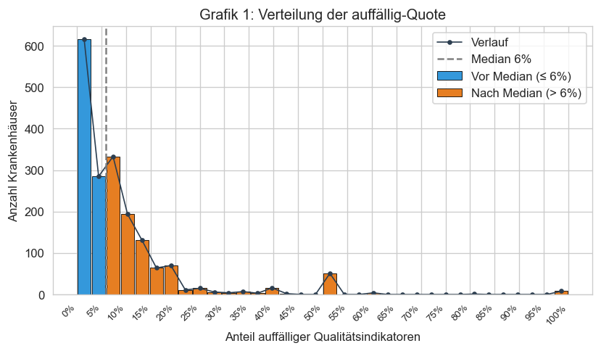
3.1 Grafik 1 — Verteilung der auffällig-Quote
Datenbasis: 1.821 Häuser (916 wenige, 905 viele Probleme). Grün = wenige, Rot = viele Probleme.
X-Achse: Anteil auffälliger Indikatoren. Y-Achse: Anzahl Häuser (30 Balken). Graue Linie = Median.
Rechtsschief verteilt: 75 % der Häuser liegen bei höchstens 11 % (28 % davon exakt 0 %). Spitze bei 100 % (8 Häuser, nur 2 Indikatoren) — Zufallseffekt, kein Signal.
Kapitel 3 — Deskriptive Analyse
Notes:
Damit beginnt Kapitel 3, unsere deskriptive Analyse — und wir starten dort, wo wir aufgehört haben: bei der Verteilung unserer Ziel-Variable selbst. Diese Verteilung ist stark rechtsschief: 75 Prozent aller Häuser liegen bei höchstens 11 Prozent auffälligen Indikatoren, 28 Prozent davon sogar exakt bei null. Genau das ist der Grund, warum wir den Median als Schwellenwert gewählt haben statt eines festen Prozentsatzes. Die kleine Spitze bei 100 Prozent, ganz rechts, betrifft nur acht Häuser mit gerade einmal zwei bewerteten Indikatoren insgesamt — das ist ein Zufallseffekt bei sehr kleiner Fallzahl, kein inhaltliches Signal.

Slide 12
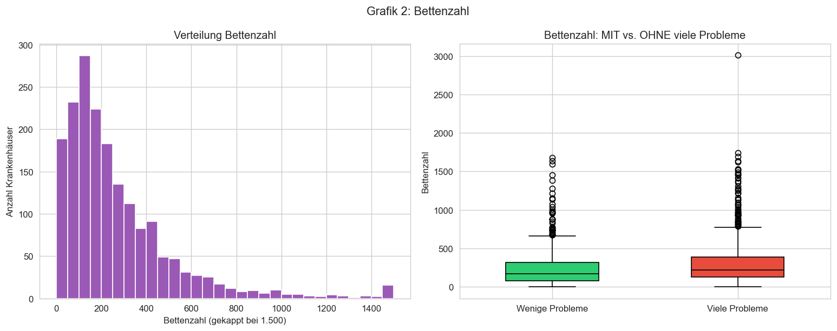
3.1 Grafik 2 — Bettenzahl
Links: Histogramm aller Häuser (bei 1.500 gekappt). Rechts: Boxplot je Gruppe (Box = mittlere 50 %, Strich = Median).
Median 166 vs. 220 Betten — signifikant (T-Test p<0,0001), aber Korrelation schwach (r=+0,14): Wertebereiche überlappen stark.
Kapitel 3 — Deskriptive Analyse
Notes:
Als nächstes Merkmal schauen wir auf die Bettenzahl. Hier zeigt sich ein interessanter Sonderfall: Der Unterschied zwischen beiden Gruppen ist statistisch signifikant, 166 gegenüber 220 Betten im Median, mit einem T-Test-p-Wert unter 0,0001. Praktisch nutzbar ist das aber kaum, denn die Korrelation ist mit r gleich 0,14 nur schwach, die Wertebereiche beider Gruppen überlappen stark. Das ist für uns ein gutes Beispiel dafür, dass statistische Signifikanz nicht automatisch praktische Relevanz bedeutet.

Slide 13
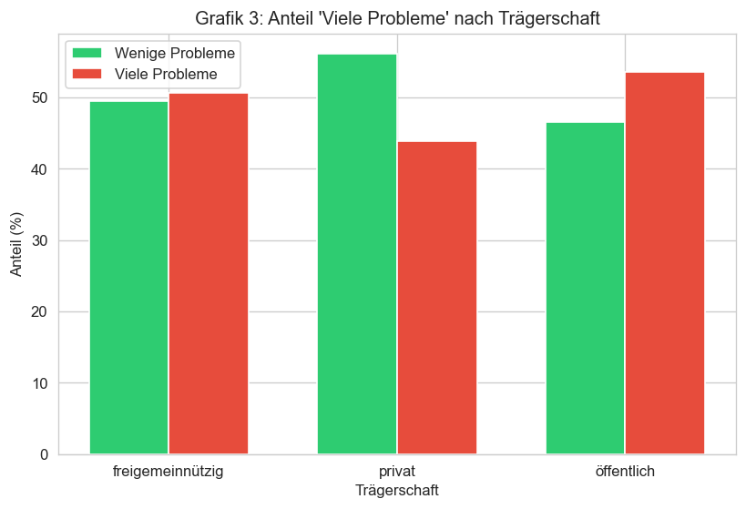
3.1 Grafik 3 — Trägerschaft
Pro Trägerart zwei Balken (grün/rot), die sich zu 100 % addieren — gezeigt wird die interne Aufteilung je Trägerart.
Privat 43,8 % · freigemeinnützig 50,6 % · öffentlich 53,5 % haben viele Probleme.
Optisch der auffälligste Unterschied — die ANOVA in Abschnitt 3.4 prüft, ob er auch statistisch abgesichert ist.
Kapitel 3 — Deskriptive Analyse
Notes:
Bei der Trägerschaft sehen wir optisch den deutlichsten Unterschied der gesamten Analyse: Öffentliche Häuser liegen bei 53,5 Prozent, private nur bei 43,8 Prozent. Bevor wir daraus aber Schlüsse ziehen, sei schon vorweggenommen: Wir prüfen diesen Unterschied gleich in Abschnitt 3.4 noch einmal mit einer ANOVA — und dort bestätigt er sich nicht. Das zeigen wir hier bewusst so, weil es unseren wichtigsten methodischen Punkt illustriert: Ein optischer Unterschied allein ist noch kein Beweis.

Slide 14
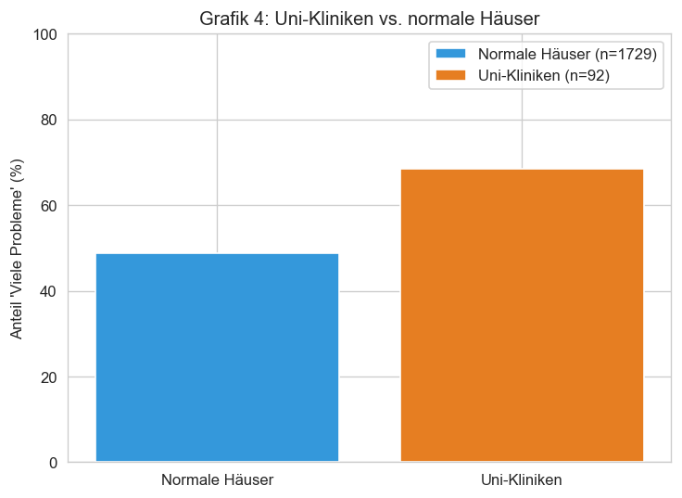
3.1 Grafik 4 — Uni-Kliniken vs. normale Häuser
Ein Balken pro Gruppe — Höhe = Anteil der Häuser dieser Gruppe mit vielen Problemen.
Uni-Kliniken 68,5 % vs. normale Häuser 48,7 % — ein deutlicher Unterschied.
Mögliche Erklärung: Uni-Kliniken behandeln komplexere Fälle, was mehr bzw. andere Indikatoren auslösen kann. Nur 92 Uni-Kliniken — mit Vorsicht zu lesen.
Kapitel 3 — Deskriptive Analyse
Notes:
Beim Uni-Status finden wir den größten prozentualen Unterschied überhaupt: Uni-Kliniken liegen bei 68,5 Prozent, normale Häuser bei 48,7 Prozent. Wichtig ist hier aber die Einschränkung: Nur 92 der 1.821 Häuser sind Uni-Kliniken, das ist eine kleine Gruppe, mit der man vorsichtig umgehen sollte. Eine plausible Erklärung liegt nahe: Uni-Kliniken behandeln oft komplexere Fälle, was mehr oder andere Indikatoren auslösen kann — das muss keine schlechtere Versorgung bedeuten.

Slide 15
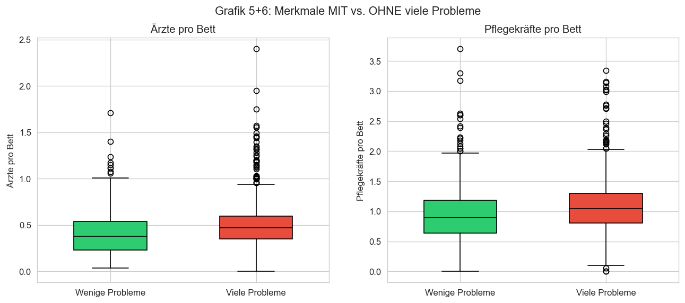
3.1 Grafik 5+6 — Ärzte pro Bett & Pflegekräfte pro Bett
Zwei eigenständige Boxplots mit je eigener Y-Achse — entscheidend ist die Verschiebung zwischen grüner und roter Box, nicht die Antennenlänge.
Ärzte pro Bett: 0,382 (wenige) vs. 0,470 (viele) — sichtbare Verschiebung, bestätigt im T-Test (Abschnitt 3.4).
Pflegekräfte pro Bett: 0,891 (wenige) vs. 1,047 (viele) — dasselbe Muster, beide Merkmale korrelieren zudem stark untereinander (Grafik 8).
Kapitel 3 — Deskriptive Analyse
Notes:
Damit kommen wir zum stärksten inhaltlichen Befund unserer gesamten Analyse, hier lohnt es sich, etwas mehr Zeit zu nehmen. Sowohl bei Ärzten als auch bei Pflegekräften pro Bett zeigt sich dieselbe Richtung: Mehr Personal hängt mit weniger Qualitätsproblemen zusammen, und das bestätigt sich später auch statistisch im T-Test. Was wir dabei im Hinterkopf behalten sollten: Beide Merkmale korrelieren mit einem r von 0,577 auch stark untereinander, das sehen wir gleich in der Korrelationsmatrix noch einmal — beide könnten also dieselbe zugrunde liegende Eigenschaft messen, nämlich wie gut ein Haus personell ausgestattet ist.

Slide 16
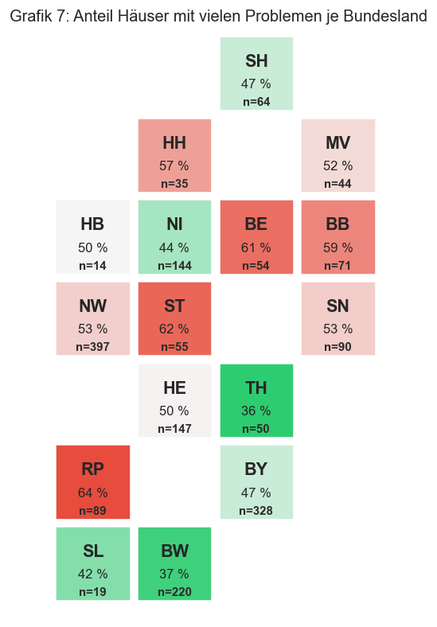
3.1 Grafik 7 — Bundesland
Eine Kachel je Bundesland (schematische Anordnung, keine echten Geodaten), eingefärbt nach Anteil „viele Probleme“ — grün = niedrig, rot = hoch, mit n = Anzahl Häuser je Bundesland.
Rheinland-Pfalz (64,0 %) und Sachsen-Anhalt (61,8 %) höchster Anteil, Thüringen (36,0 %) und Baden-Württemberg (37,3 %) niedrigster.
Kleine Bundesländer (z. B. Bremen, n=14) mit Vorsicht lesen — ein einzelnes Haus kann den Landeswert stark verschieben.
Kapitel 3 — Deskriptive Analyse
Notes:
Auch die regionale Verteilung haben wir uns angeschaut, wobei diese Kachelkarte rein schematisch ist, keine echten Geodaten. Rheinland-Pfalz und Sachsen-Anhalt liegen am höchsten, Thüringen und Baden-Württemberg am niedrigsten. Eine wichtige Einschränkung müssen wir dazu sagen: Kleine Bundesländer wie Bremen mit nur 14 Häusern können durch ein einzelnes auffälliges Haus stark verschoben werden. Auch deshalb haben wir das Bundesland später bewusst nicht als Merkmal in unser Modell aufgenommen.

Slide 17
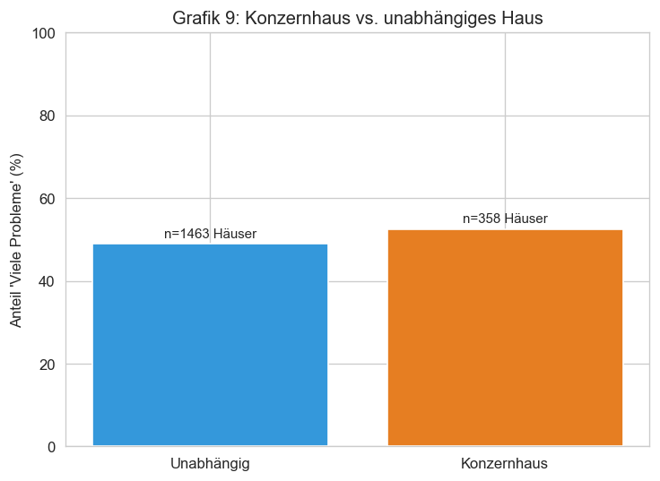
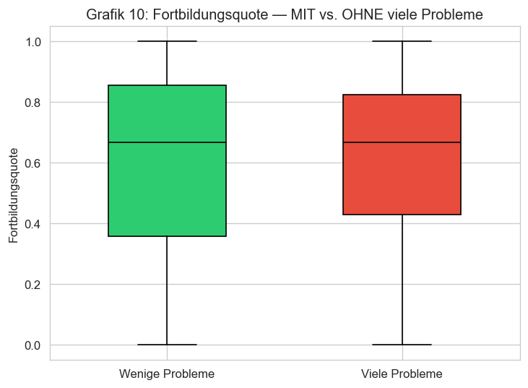
3.1 Grafik 9+10 — Konzernvergleich & Fortbildungsquote
Grafik 9 — Konzernvergleich
Grafik 10 — Fortbildungsquote
Konzernhäuser 52,5 % vs. unabhängige Häuser 49,0 % — praktisch kein Unterschied, formal bestätigt durch den Chi²-Test (Abschnitt 3.4).
Median in beiden Gruppen identisch (0,667) — kein erkennbarer Zusammenhang mit Qualitätsproblemen.
Kapitel 3 — Deskriptive Analyse
Notes:
Zwei Merkmale, bei denen wir ehrlich sagen müssen: Hier gibt es praktisch nichts zu berichten. Beim Konzernvergleich liegen Konzernhäuser bei 52,5 Prozent, unabhängige Häuser bei 49,0 Prozent — kein nennenswerter Unterschied, der Chi-Quadrat-Test in Abschnitt 3.4 bestätigt das später auch formal. Bei der Fortbildungsquote ist der Median in beiden Gruppen identisch, 0,667 — anders als bei Ärzten und Pflegekräften zeigt sich hier kein erkennbares Muster. Genau das ist aber selbst ein Befund: Weder Konzernzugehörigkeit noch Fortbildungsquote spielen für die Qualitätsprobleme eine Rolle. Damit schließen wir den Teil ab, in dem wir jedes Merkmal einzeln betrachtet haben — als Nächstes schauen wir uns an, wie diese Merkmale untereinander zusammenhängen.

Slide 18
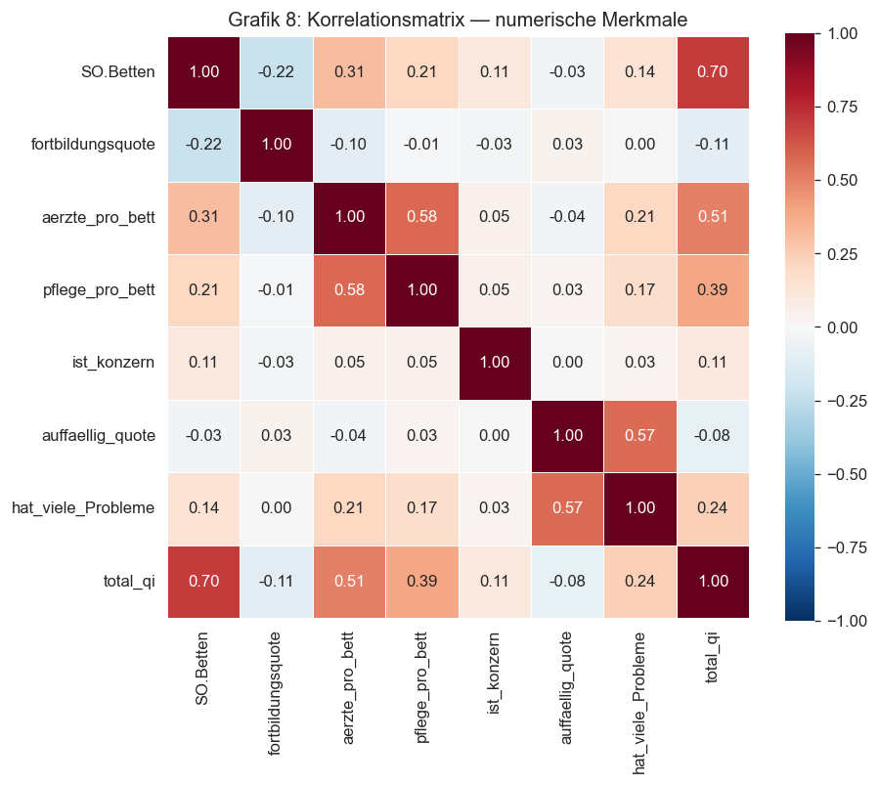
3.2 Grafik 8 — Korrelationsmatrix
+0,241
total_qi
+0,210
aerzte_pro_bett
+0,174
pflege_pro_bett
+0,138
SO.Betten
+0,087
SO.Uni
+0,028
ist_konzern
+0,005
fortbildungsquote
aerzte_pro_bett und pflege_pro_bett korrelieren zudem stark untereinander (r=0,577) — ein Hinweis auf Multikollinearität: Beide könnten dieselbe Eigenschaft „Personalausstattung“ messen.
Kapitel 3 — Deskriptive Analyse
Notes:
Diese Heatmap zeigt jetzt nicht mehr nur den Zusammenhang zwischen einem Merkmal und der Ziel-Variable, sondern alle numerischen Merkmale gleichzeitig gegeneinander. Der wichtigste Punkt dabei: Ärzte und Pflegekräfte pro Bett korrelieren mit 0,577 recht stark miteinander. Das ist ein Hinweis auf Multikollinearität — beide Merkmale könnten letztlich dieselbe Eigenschaft abbilden, nämlich die Personalausstattung eines Hauses. Das behalten wir im Kopf, wenn wir später in Kapitel 4 die Feature Importance unseres Modells interpretieren.

Slide 19
3.3 Kernbefunde auf einen Blick
Signal | Merkmal | Zusammenhang | Einordnung
✅ | Ärzte pro Bett | positiv, T-Test p<0,0001 | stärkster inhaltlicher Einzelbefund
✅ | Pflegekräfte pro Bett | positiv, T-Test p<0,0001 | ähnlich stark wie Ärzte/Bett
🔶 | Bettenzahl | positiv, aber schwach (r=+0,14) | statistisch real, praktisch kaum nutzbar
🔶 | Uni-Status | 68,5 % vs. 48,7 % | deutlich, aber kleine Gruppe (n=92)
❌ | Trägerschaft | optisch sichtbar | laut ANOVA nicht statistisch abgesichert
🔶 | Bundesland | regional unterschiedlich | kleine Bundesländer mit Vorsicht lesen
❌ | Konzernzugehörigkeit | kein Zusammenhang | Chi²-Test nicht signifikant
❌ | Fortbildungsquote | kein Zusammenhang | identische Mediane in beiden Gruppen
Kapitel 3 — Deskriptive Analyse
Notes:
Fassen wir an dieser Stelle kurz zusammen, was wir bisher gesehen haben. Von unseren acht Merkmalen ist nur eines wirklich klar bestätigt: Ärzte und Pflegekräfte pro Bett. Der Rest ist entweder schwach, wie die Bettenzahl, unsicher bei kleiner Stichprobe, wie der Uni-Status, oder zeigt gar keinen Zusammenhang, wie Konzernzugehörigkeit und Fortbildungsquote. Was optisch nach mehr aussieht, etwa bei der Trägerschaft, prüfen wir jetzt im nächsten Schritt statistisch nach.

Slide 20
3.4+3.5 Inferenzstatistik & Pivot-Tabelle Trägerschaft × Uni-Status
3.4 Sind die Unterschiede „echt“?
Test | Merkmal | Ergebnis | Signifikant?
T-Test | Ärzte pro Bett | t = −9,13, p < 0,0001 | ✅ Ja
T-Test | Pflegekräfte pro Bett | t = −7,51, p < 0,0001 | ✅ Ja
Chi²-Test | Konzern ↔ viele Probleme | χ² = 1,277, p = 0,2585 | ❌ Nein
ANOVA | Trägerschaft (3 Gruppen) | F = 0,031, p = 0,969 | ❌ Nein
Ein sichtbarer Unterschied in einer Grafik ist noch kein Beweis: Bei der Trägerschaft sind die drei Gruppen-Mittelwerte praktisch identisch (0,0856/0,0857/0,0872) — der Unterschied in Grafik 3 lässt sich statistisch nicht absichern.
3.5 Pivot-Tabelle: Trägerschaft × Uni-Status
Trägerart | Nicht-Uni | Uni-Klinik | Gesamt
Freigemeinnützig | 0,0864 | 0,0554 | 0,0857
Privat | 0,0860 | 0,0605 | 0,0856
Öffentlich | 0,0862 | 0,0957 | 0,0872
Gemischtes Bild: Bei freigemeinnützigen und privaten Häusern haben Uni-Kliniken eine niedrigere Quote, bei öffentlichen Häusern eine höhere — der Uni-Effekt aus Grafik 4 wird also nicht gleichmäßig von allen drei Trägerarten getragen.
Kapitel 3 — Deskriptive Analyse
Notes:
Und damit kommen wir zum wichtigsten methodischen Punkt unserer gesamten Präsentation: Ein sichtbarer Unterschied in einer Grafik ist noch kein Beweis. T-Test, ANOVA und Chi-Quadrat-Test prüfen, ob ein Unterschied auch bei reinem Zufall so unwahrscheinlich wäre, dass wir ihn als real ansehen können. Bei Ärzten und Pflegekräften pro Bett bestätigt sich das mit p-Werten unter 0,0001 eindeutig. Bei der Trägerschaft aber zeigt sich die Pointe, die wir vorhin schon angekündigt haben: Die drei Gruppen-Mittelwerte auf der stetigen Quote sind mit 0,0856, 0,0857 und 0,0872 praktisch identisch — der optische Unterschied aus Grafik 3 entsteht erst durch die Aufteilung in Prozentgruppen und lässt sich statistisch nicht absichern. Um den Uni-Effekt aus Grafik 4 noch genauer zu verstehen, haben wir zusätzlich eine Kreuztabelle gebildet: Trägerschaft gegen Uni-Status. Das Ergebnis ist gemischt: Bei freigemeinnützigen und privaten Häusern haben Uni-Kliniken eine niedrigere Quote, bei öffentlichen Häusern dagegen eine höhere. Das zeigt uns, dass der Uni-Effekt nicht gleichmäßig von allen drei Trägerarten getragen wird — ein feineres Bild, als es die einfache Zwei-Gruppen-Betrachtung von vorhin liefern konnte.

Slide 21
3.6 Gesamtfazit Baustein 2
👥
Personal zählt
Mehr Personal pro Bett (Ärzte und Pflegekräfte) hängt statistisch signifikant mit mehr Qualitätsproblemen zusammen — der stärkste inhaltliche Befund der Analyse.
🎓
Uni ja, Träger nein
Uni-Kliniken zeigen einen deutlichen Unterschied, wenn auch bei kleiner Fallzahl. Der Trägerschafts-Unterschied ist dagegen statistisch nicht abgesichert (ANOVA).
❌
Kein Signal
ist_konzern und fortbildungsquote zeigen klar keinen Zusammenhang mit der Auffälligkeitsquote.
„Kein Zusammenhang ist ein valides Ergebnis“ — viele Faktoren, die wirklich zählen könnten (Patientenmix, Dokumentationsqualität), stehen gar nicht im Datensatz.
Kapitel 3 — Deskriptive Analyse
Notes:
Damit schließen wir Baustein 2 mit drei Kernbotschaften ab. Erstens: Personal pro Bett ist unser stärkster Befund, statistisch klar abgesichert. Zweitens: Der Uni-Status zeigt einen deutlichen, aber bei kleiner Fallzahl mit Vorsicht zu lesenden Unterschied. Drittens: Trägerschaft, Konzernzugehörigkeit und Fortbildungsquote zeigen keinen statistisch abgesicherten Zusammenhang. Und damit sind wir schon bei unserer Kernaussage dieses Kapitels: Kein Zusammenhang ist ein valides Ergebnis — viele Faktoren, die wirklich zählen könnten, wie der Patientenmix oder die Dokumentationsqualität, stehen einfach nicht in unserem Datensatz. Mit diesen Befunden im Gepäck gehen wir jetzt in unser Machine-Learning-Modell.

Slide 22
4.1 Warum Decision Tree?
Supervised Learning: Jedes Haus hat ein bekanntes Label (hat_viele_Probleme = 0/1) — das Modell lernt aus 1.821 beschrifteten Beispielen, um neue Häuser einzuordnen.
1
Interpretierbarkeit
Entscheidungen als nachvollziehbare Wenn-Dann-Regeln, keine „Black Box“.
2
Passend zum Datensatz
Ein flacher Baum ist ehrlich darüber, was mit diesen Daten lernbar ist.
3
Keine Vorverarbeitung
Anders als bei SVM oder neuronalen Netzen nötig.
4
Vollständig bewertbar
Accuracy, Precision, Recall, F1-Score, Feature Importance.
5
Ergänzt durch R²
Lineare Regression liefert eine zweite, unabhängige Perspektive.
Bewusst nicht gewählt: Random Forest und SVM/Neuronales Netz — beide potenziell genauer, aber Black Box statt nachvollziehbarer Regeln.
Kapitel 4 — Machine-Learning-Modell
Notes:
In Kapitel 4 bauen wir aus genau diesen Merkmalen ein Vorhersagemodell. Das Prinzip ist Supervised Learning: Jedes unserer 1.821 Häuser hat ein bekanntes Label, wenige oder viele Probleme, und das Modell lernt aus diesen Beispielen, um bei neuen Häusern eine Einschätzung abzugeben. Wir haben uns bewusst für einen Decision Tree entschieden, vor allem wegen der Interpretierbarkeit: Er trifft seine Entscheidungen über nachvollziehbare Wenn-Dann-Regeln statt als Black Box. Random Forest oder ein neuronales Netz wären potenziell genauer gewesen, aber genau diese Nachvollziehbarkeit war uns wichtiger.

Slide 23
4.2 Datenaufbereitung, Split und Basislinie
Eigene Klasse KrankenhausModell (model/modell_klasse.py) — dieselbe Definition wird beim Training hier UND im Streamlit-Dashboard zum Laden/Vorhersagen genutzt.
Feature | Bedeutung
SO.Betten | Krankenhausgröße
SO.Uni | Uni-Klinik (0/1)
fortbildungsquote | Anteil fortgebildeter Ärzte
aerzte_pro_bett | Ärzte-Personalstärke relativ zur Größe
pflege_pro_bett | Pflege-Personalstärke relativ zur Größe
ist_konzern | Teil eines Krankenhauskonzerns (0/1)
traeger_enc | Trägerart codiert (0=freigemeinnützig, 1=öffentlich, 2=privat)
1.456
Trainingsdaten (80 %)
365
Testdaten (20 %)
50,4 %
Basislinie (naiver Tipp)
Stratifizierter Split nach der Ziel-Variable — beide Teile haben dieselbe Klassenverteilung wie der Gesamtdatensatz. random_state=42 für Reproduzierbarkeit.
Basislinie: Würde man blind immer „Wenige Probleme“ tippen, läge man bei 916 von 1.821 Häusern (50,4 %) zufällig richtig — das Modell muss besser sein als dieser blinde Tipp.
Kapitel 4 — Machine-Learning-Modell
Notes:
Für das Training haben wir eine eigene Klasse namens KrankenhausModell gebaut, die als einzige Quelle der Wahrheit für unsere Features dient — dieselbe Definition verwenden wir hier beim Training und später im Streamlit-Dashboard beim Laden des Modells, es gibt also keinen doppelten Code. Die sieben Features, die wir verwenden, kennen Sie bereits aus Kapitel 2: Bettenzahl, Uni-Status, Fortbildungsquote, Ärzte und Pflegekräfte pro Bett, Konzernzugehörigkeit und die codierte Trägerart. Diese Codierung der Trägerart wird uns gleich bei der Feature Importance noch einmal begegnen. Bevor wir trainieren, teilen wir unsere Daten auf: 1.456 Häuser für das Training, 365 für den Test, stratifiziert, damit beide Teile dieselbe Klassenverteilung haben wie der Gesamtdatensatz. Und wir definieren eine Basislinie: Würde man blind immer 'wenige Probleme' tippen, läge man in 50,4 Prozent der Fälle zufällig richtig. Diesen Wert sollten Sie im Kopf behalten, denn jedes Ergebnis, das wir gleich zeigen, messen wir an genau dieser Zahl.

Slide 24
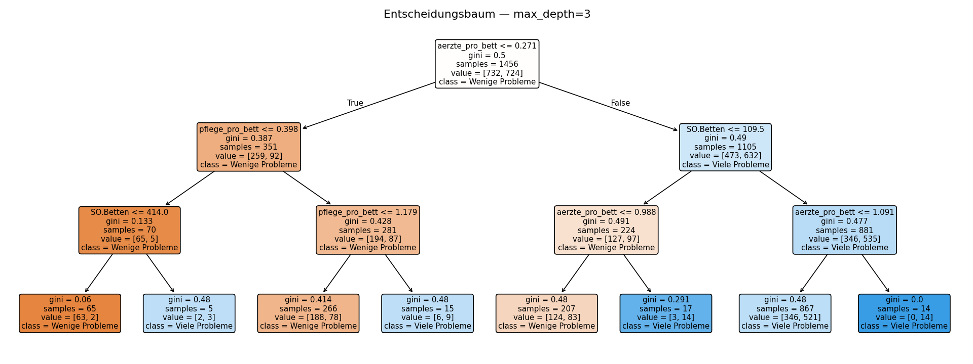
4.3 Der Entscheidungsbaum
max_depth=3 — der Baum darf maximal drei Ebenen tief verzweigen (bis zu 8 Endknoten). Jede Box zeigt die Regel, gini (Reinheit), samples (Anzahl Häuser) und value (Verteilung auf beide Klassen).
Bewusst flach gehalten: Mit jeder weiteren Ebene würde der Baum feinere Details des Trainingsdatensatzes auswendig lernen (Overfitting), ohne auf neuen Daten besser zu werden.
Die oberste Verzweigung nutzt aerzte_pro_bett als Trennmerkmal — passend zur Feature Importance in Abschnitt 4.4.
Kapitel 4 — Machine-Learning-Modell
Notes:
Hier sehen Sie den trainierten Baum selbst. Ohne jeden Knoten einzeln vorzulesen: Jede Box zeigt eine Entscheidungsregel, die Reinheit dieser Aufteilung, wie viele Häuser den Knoten durchlaufen und wie sich diese auf beide Klassen verteilen. Wir haben die Tiefe bewusst auf drei Ebenen begrenzt, um Overfitting zu vermeiden — ein tieferer Baum würde die Trainingsdaten eher auswendig lernen als allgemeine Muster zu finden. Ganz oben sehen Sie schon, welches Merkmal die erste und wichtigste Verzweigung bildet: aerzte_pro_bett — dazu gleich mehr bei der Feature Importance.

Slide 25
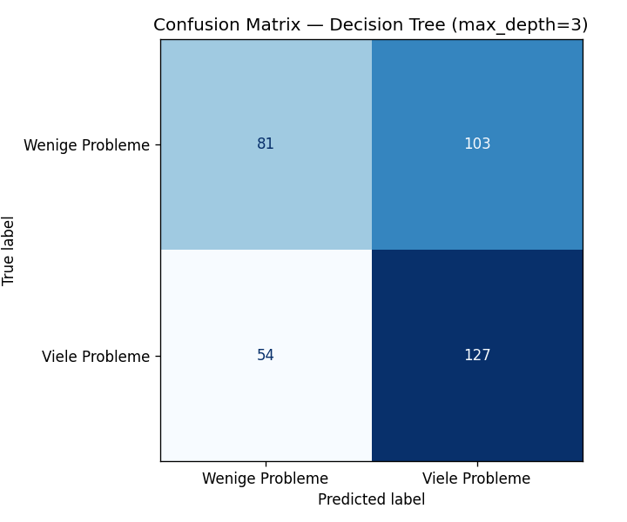
4.3 Metriken auf den Testdaten und Confusion Matrix
Metrik | Wert | Interpretation
Accuracy | 57,0 % | Anteil korrekt klassifiziert
Precision | 55,2 % | Von „viele Probleme“ vorhergesagt: 55,2 % stimmen
Recall | 70,2 % | Von echten „viele Probleme“ erkannt: 70,2 %
F1-Score | 61,8 % | Harmonisches Mittel aus Precision und Recall
Basislinie | 50,4 % | Naiver Klassifikator: immer Mehrheitsklasse
• +6,6 Prozentpunkte über Basislinie — Recall (70,2 %) liegt deutlich über Precision (55,2 %): Das Modell ist „großzügig“, es sagt eher „Viele Probleme“ und findet so die meisten echten Problemfälle, mit relativ vielen falschen Alarmen.
• 5-Fold Cross-Validation: 61,6 % ± 3,7 % — geringe Schwankung bestätigt, dass das Ergebnis nicht von einer günstigen Zufallsaufteilung abhängt.
• Auf 365 Testhäusern: TN = 81 (korrekt „wenige“) · FP = 103 (falscher Alarm) · FN = 54 (verpasster Fall) · TP = 127 (korrekt „viele“).
• Niedriger FN-Wert spiegelt den hohen Recall wider — die meisten echten Problemhäuser werden erkannt.
• Vergleichsweise hoher FP-Wert spiegelt die niedrigere Precision wider — relativ viele falsche Alarme.
Kapitel 4 — Machine-Learning-Modell
Notes:
Und hier kommt das zentrale Ergebnis unseres Modells, bei dem wir ehrlich bleiben wollen: Die Accuracy liegt bei 57,0 Prozent, das sind nur 6,6 Prozentpunkte über unserer Basislinie von 50,4 Prozent — ein bescheidener, aber echter Mehrwert. Interessant ist, dass Recall mit 70,2 Prozent deutlich über der Precision von 55,2 Prozent liegt: Unser Modell ist gewissermaßen großzügig, es tippt eher auf 'viele Probleme' und findet dadurch die meisten echten Problemfälle, nimmt dafür aber auch mehr falsche Alarme in Kauf. Damit dieses Ergebnis kein Zufallstreffer bei einer günstigen Datenaufteilung ist, haben wir zusätzlich eine 5-fache Kreuzvalidierung gerechnet, die mit 61,6 Prozent plus/minus 3,7 Prozentpunkten ein stabiles Bild zeigt. Die Confusion Matrix zeigt dieselben Zahlen noch einmal aufgeschlüsselt nach Fehlerart: Von den 365 Testhäusern werden nur 54 echte Problemfälle übersehen — das spiegelt den hohen Recall von eben wider. Dafür gibt es mit 103 Fällen relativ viele falsche Alarme, was wiederum die niedrigere Precision erklärt. Das ist für uns kein Makel, sondern ein bewusster Trade-off, den das Modell hier eingeht.

Slide 26
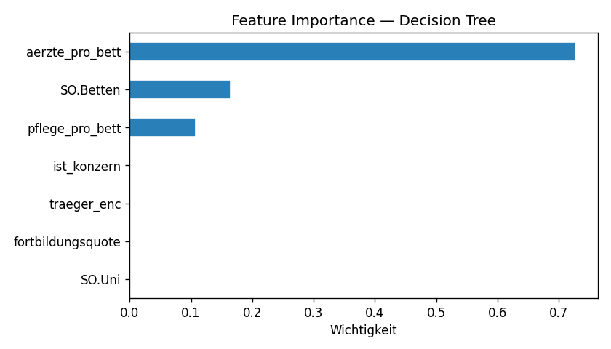
4.4 Feature Importance
aerzte_pro_bett 72,77 % · SO.Betten 16,48 % · pflege_pro_bett 10,75 % — alle übrigen Merkmale bei max_depth=3 mit 0,00 % ungenutzt.
aerzte_pro_bett ist mit großem Abstand das wichtigste Merkmal — bestätigt den stärksten Einzelbefund aus Kapitel 3 (T-Test p<0,0001).
traeger_enc trägt 0 % bei — passend dazu findet die ANOVA aus Kapitel 3 für die Trägerschaft keinen signifikanten Zusammenhang (F=0,031, p=0,969). Zwei unabhängige Methoden kommen zum selben Schluss.
Kapitel 4 — Machine-Learning-Modell
Notes:
Jetzt schauen wir, welche Merkmale das Modell tatsächlich nutzt — und hier schließt sich ein wichtiger Kreis zu Kapitel 3: aerzte_pro_bett dominiert mit 72,8 Prozent, genau das Merkmal, das im T-Test schon unser stärkster Einzelbefund war. Unser Modell bestätigt damit unabhängig, was die deskriptive Analyse bereits gezeigt hat. Genauso passend: Die codierte Trägerart trägt null Prozent bei, exakt übereinstimmend mit der ANOVA aus Kapitel 3, die dort ebenfalls keinen signifikanten Zusammenhang gefunden hat. Zwei völlig unabhängige Methoden kommen also zum selben Schluss.

Slide 27
4.5+4.6 R²-Metrik & Modell speichern
4.5 R²-Metrik: Lineare Regression zum Vergleich
Parallel zum Decision Tree trainiert auf denselben sieben Features — R² gibt an, wie viel Prozent der Unterschiede zwischen den Häusern erklärt werden.
0,024
R² für hat_viele_Probleme (0/1)
−0,007
R² für auffaellig_quote (0–1, stetig)
Schlechter als der einfachste denkbare Vergleichswert — einfach den Durchschnittswert aller Häuser vorherzusagen.
Ein negatives R² ist möglich (keine Untergrenze bei 0) und bedeutet: Die sieben Strukturmerkmale liefern in einem linearen Modell keinen brauchbaren Erklärungsbeitrag für die Höhe der Auffälligkeitsquote.
„Kein Zusammenhang ist ein valides Ergebnis“ — die Ursachen für eine hohe oder niedrige Auffälligkeitsquote liegen offenbar überwiegend außerhalb der hier erfassten Strukturmerkmale.
4.6 Modell speichern und Beispielvorhersage
Speicherung: joblib.dump() als Data/modell_krankenhaus.pkl — effizienter als pickle für NumPy-Arrays und sklearn-Objekte.
• Beispiel-Krankenhaus: 300 Betten, keine Uni-Anbindung, 80 % Fortbildungsquote, 0,4 Ärzte/Bett, 1,0 Pflegekräfte/Bett, kein Konzern, privat getragen.
60,09 %
Whrsk. „Viele Probleme“
39,91 %
Whrsk. „Wenige Probleme“
Grundlage für die Einzelvorhersage im Streamlit-Dashboard.
Kapitel 4 — Machine-Learning-Modell
Notes:
Zusätzlich zum Decision Tree haben wir eine lineare Regression auf dieselben sieben Merkmale trainiert, und R² gibt hier an, wie viel der Unterschiede zwischen den Häusern dadurch erklärt wird. Das Ergebnis ist deutlich: minus 0,007, also negativ — schlechter, als einfach für jedes Haus den Durchschnittswert zu tippen. Ein negatives R² ist möglich, anders als bei der Accuracy gibt es hier keine Untergrenze bei null, und wir werten das als ehrliches, valides Ergebnis: Die Ursachen für eine hohe oder niedrige Auffälligkeitsquote liegen offenbar größtenteils außerhalb der Strukturmerkmale, die wir hier erfasst haben. Das trainierte Modell speichern wir mit joblib statt mit dem Standard-pickle-Modul, weil joblib effizienter mit NumPy-Arrays und sklearn-Objekten umgeht. Zur Veranschaulichung ein Beispiel-Krankenhaus: 300 Betten, keine Uni-Anbindung, 80 Prozent Fortbildungsquote, 0,4 Ärzte und 1,0 Pflegekräfte pro Bett, kein Konzernhaus, privat getragen. Für dieses Haus sagt unser Modell mit 60,09 Prozent Wahrscheinlichkeit 'viele Probleme' voraus. Und genau dieses Beispiel lässt sich gleich live in unserem Dashboard nachbauen, das zeigt Ihnen, dass Modell und Dashboard wirklich miteinander verbunden sind.

Slide 28
4.7 Gesamtfazit Baustein 4
57 %
Knapp über Basislinie
57,0 % vs. 50,4 % — besser als zufälliges Raten, aber weit von einer zuverlässigen Vorhersage entfernt.
🩺
Ärzte pro Bett dominiert
Mit großem Abstand das wichtigste Merkmal (72,8 %) — konsistent mit dem T-Test aus Kapitel 3.
❌
Trägerschaft ohne Rolle
Weder im Baum noch in der ANOVA aus Kapitel 3 — zwei unabhängige Methoden kommen zum selben Schluss.
−0,007
Negatives R²
Krankenhausstruktur allein kann die Höhe der Auffälligkeitsquote linear nicht vorhersagen.
Das Modell ist einsatzbereit — Data/modell_krankenhaus.pkl wird direkt vom Streamlit-Dashboard für Live-Einzelvorhersagen geladen.
Kapitel 4 — Machine-Learning-Modell
Notes:
Vier Kernbotschaften nehmen wir aus diesem Kapitel mit: Unser Modell liegt nur knapp über der Basislinie, das geben wir ehrlich zu. Ärzte pro Bett dominiert klar als wichtigstes Merkmal. Die Trägerschaft spielt weder im Baum noch in der Statistik eine Rolle. Und das negative R² ist unser zentrales Ergebnis zur Einordnung der Modellgrenzen. Der wichtige Punkt zum Schluss: Dieses Modell ist kein reines Theorieergebnis geblieben, sondern läuft produktiv in unserem Dashboard, das wir Ihnen jetzt zeigen.

Slide 29
5.1 Aufbau und Technologie
Streamlit-App (Dashboard/streamlit_dashboard.py) mit Plotly für alle Grafiken, live auf Streamlit Cloud deployt. Datengrundlage: Data/analysetabelle.csv, Modell: Data/modell_krankenhaus.pkl (Kapitel 4).
🖥️
streamlit_dashboard.py
UI-Layout, Widgets, Seitenaufbau.
⚙️
dashboard_utils.py
Datenlogik, Berechnungen, Plot-Erstellung (kein Streamlit-Code, eigenständig testbar).
🌳
model/modell_klasse.py
KrankenhausModell-Klasse, identisch genutzt beim Training (Kapitel 4) und beim Laden im Dashboard.
Navigation über echte Streamlit-Buttons + st.query_params statt HTML-Links — Streamlit erzwingt bei <a href>-Links target="_blank", mit Buttons öffnet sich nie ein neuer Tab, die URL hält trotzdem den Seitenstand beim Reload.
Kapitel 5 — Dashboard
Notes:
Damit kommen wir zu Kapitel 5, unserem Dashboard — der praktischen Anwendung von allem, was wir bisher gezeigt haben. Technisch besteht es aus drei sauber getrennten Dateien: Die eigentliche Streamlit-App kümmert sich nur um Layout und Widgets, eine separate Datei enthält die gesamte Datenlogik und Plot-Erstellung ganz ohne Streamlit-Code, dadurch eigenständig testbar, und die dritte Datei ist exakt dieselbe Modellklasse, die wir schon in Kapitel 4 verwendet haben. Auch bei kleinen technischen Details, etwa der Navigation über echte Buttons statt HTML-Links, haben wir bewusst entschieden — damit öffnet sich beim Klicken nie versehentlich ein neuer Browser-Tab.

Slide 30
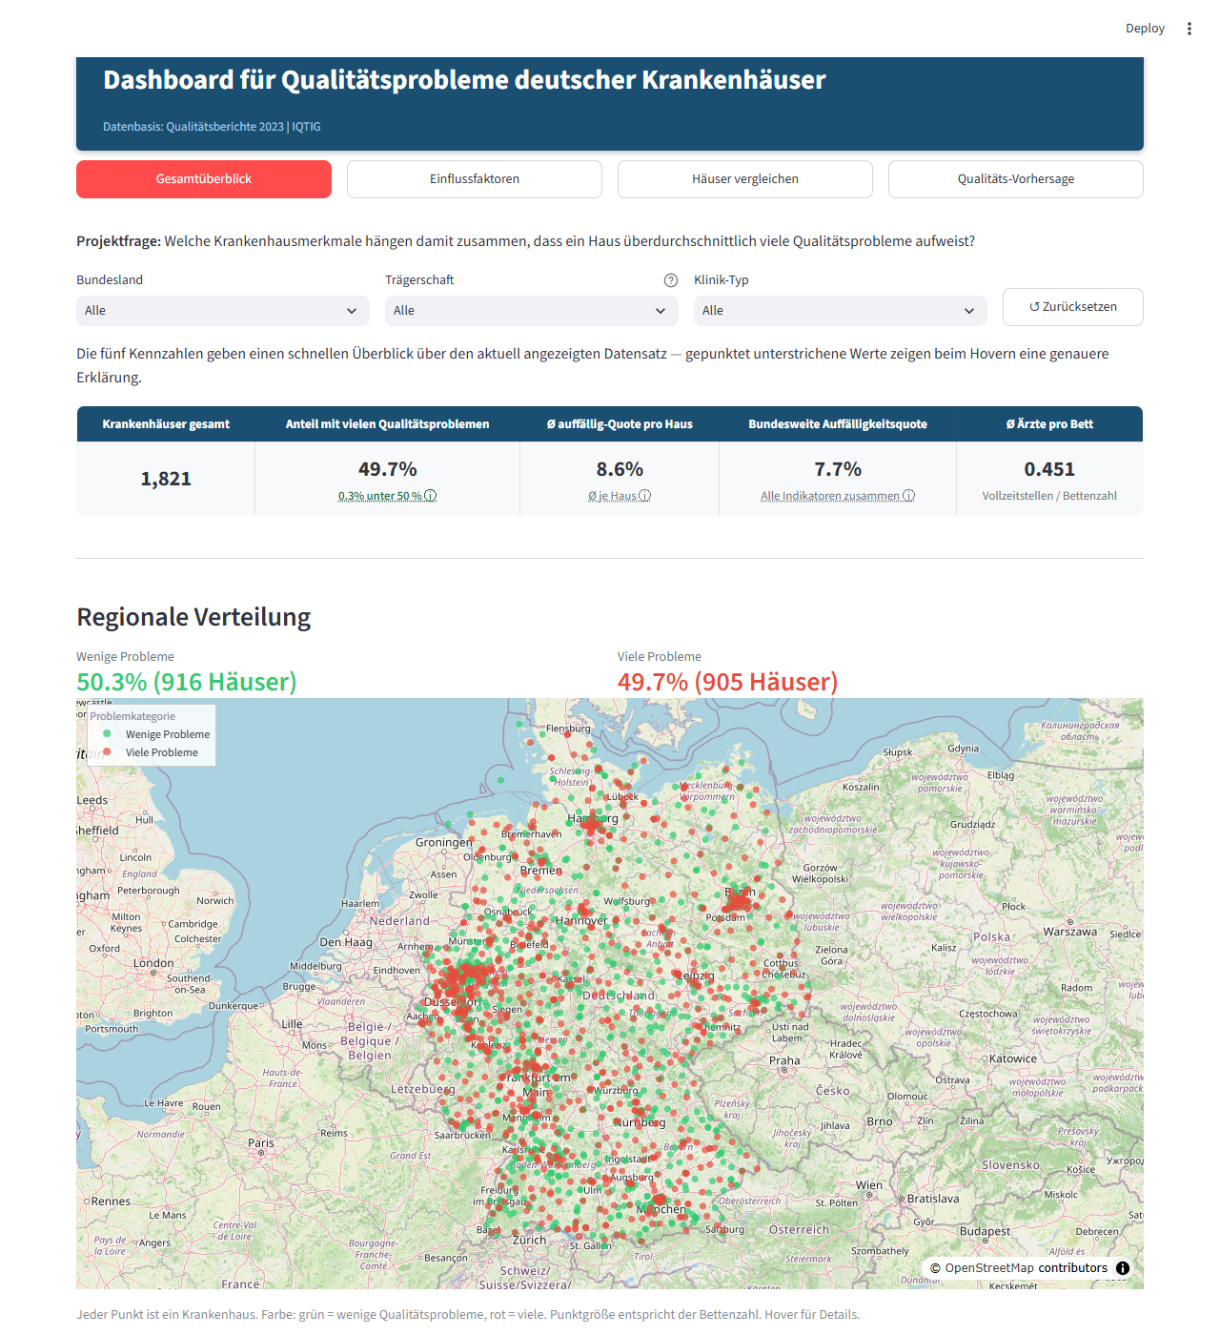
5.2 Seite 1 — Gesamtüberblick
Drei Filter direkt auf der Seite (Bundesland, Trägerschaft, Klinik-Typ) + „Zurücksetzen“-Button, plus KPI-Tabelle, Deutschland-Karte und Histogramm.
Zwei unterschiedliche Durchschnittswerte: Ø auffällig-Quote pro Haus (hausgewichtet, 8,6 %) vs. Gesamtquote (indikatorgewichtet, 7,7 %) — beide korrekt, nur unterschiedlich gewichtet (siehe Kapitel 3, Exkurs).
Kapitel 5 — Dashboard
Notes:
Auf der ersten Seite sehen Sie drei Filter, eine Kennzahlen-Tabelle, eine Deutschlandkarte und ein Histogramm. Eine Sache, die häufiger für Verwirrung sorgt, möchten wir hier gleich klären: Es gibt zwei unterschiedliche Durchschnittswerte im Dashboard, einen hausgewichteten, bei dem jedes Haus gleich zählt, und einen indikatorgewichteten, bei dem jeder einzelne Indikator gleich zählt. Beide Zahlen sind korrekt, sie sind nur unterschiedlich gewichtet, und genau das erklären wir auch direkt im Dashboard per Tooltip.

Slide 31
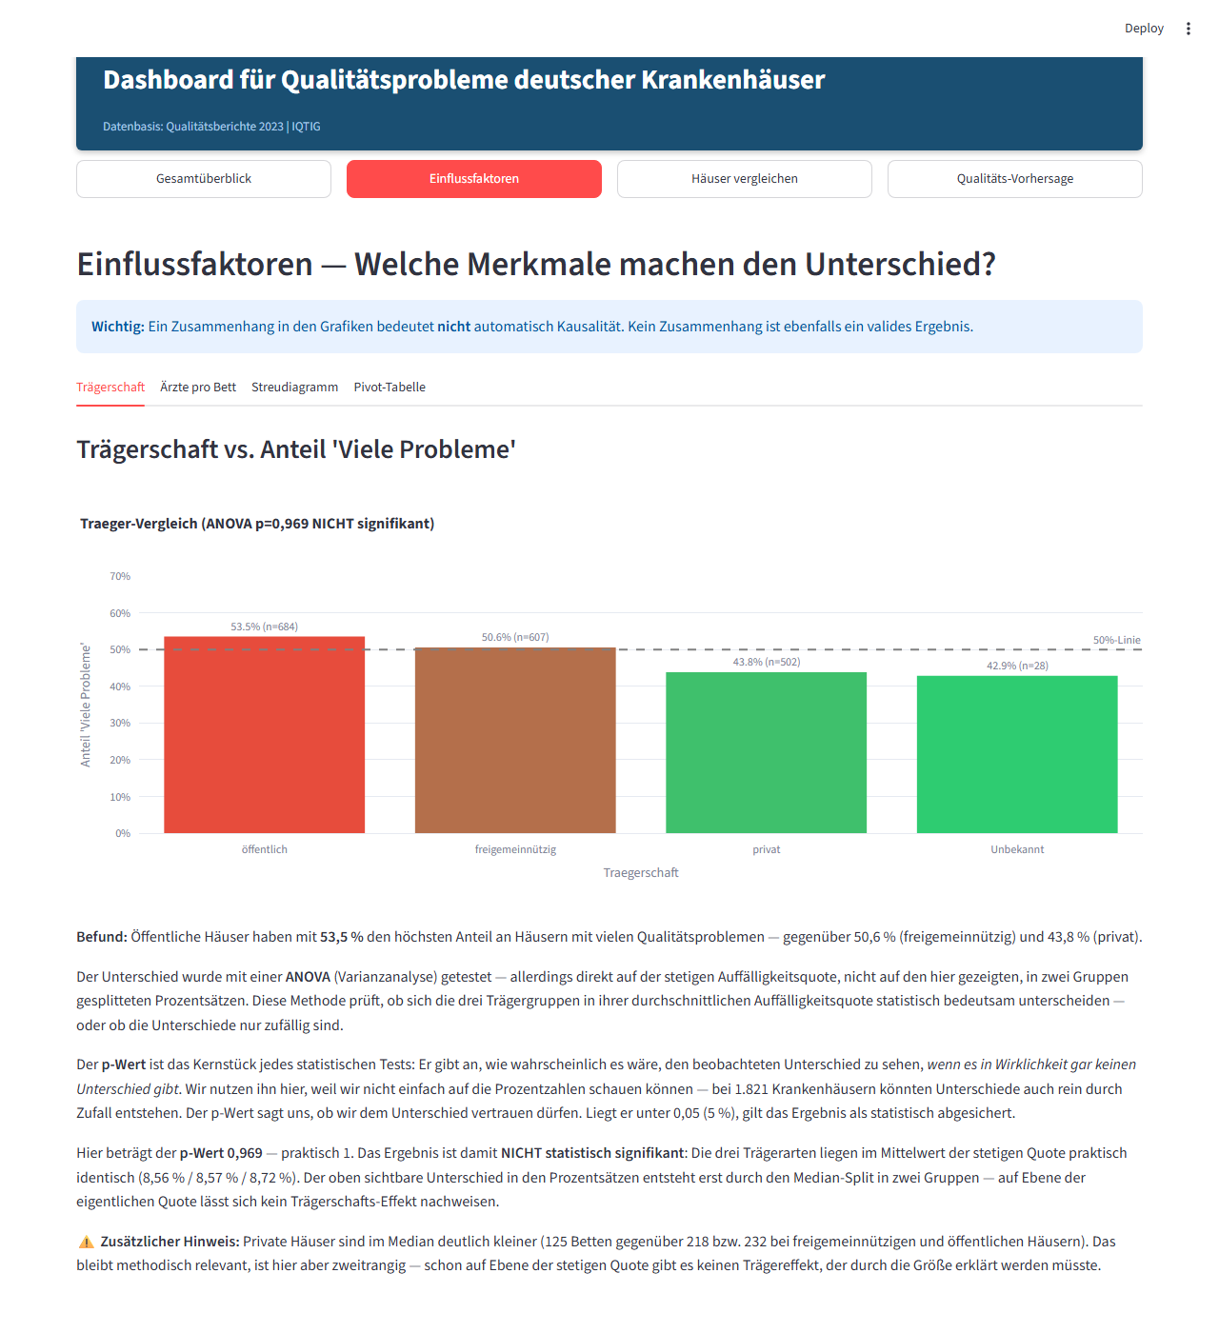
5.3 Seite 2 — Einflussfaktoren
Vier Tabs, immer auf dem vollständigen, ungefilterten Datensatz: Trägerschaft (ANOVA p=0,969, nicht signifikant) · Ärzte pro Bett (T-Test, Feature Importance 72,8 %) · Streudiagramm mit wählbarem Merkmal · Pivot-Tabelle Träger × Uni-Status.
Streudiagramm-Dropdown mit lesbaren Labels statt technischer Spaltennamen, Erklärungstext wechselt automatisch je gewähltem Merkmal.
Kapitel 5 — Dashboard
Notes:
Diese Seite zeigt live, was in Kapitel 3 statistisch hergeleitet wurde — die vier Tabs für Trägerschaft, Ärzte pro Bett, ein frei wählbares Streudiagramm und die Pivot-Tabelle Trägerschaft gegen Uni-Status entsprechen direkt den Grafiken aus Kapitel 3. Wichtig ist: Anders als auf der ersten Seite arbeitet diese Seite immer mit dem vollständigen, ungefilterten Datensatz, damit die statistischen Auswertungen konsistent bleiben. Der Erklärungstext beim Streudiagramm wechselt dabei automatisch, je nachdem, welches Merkmal Sie auswählen.

Slide 32
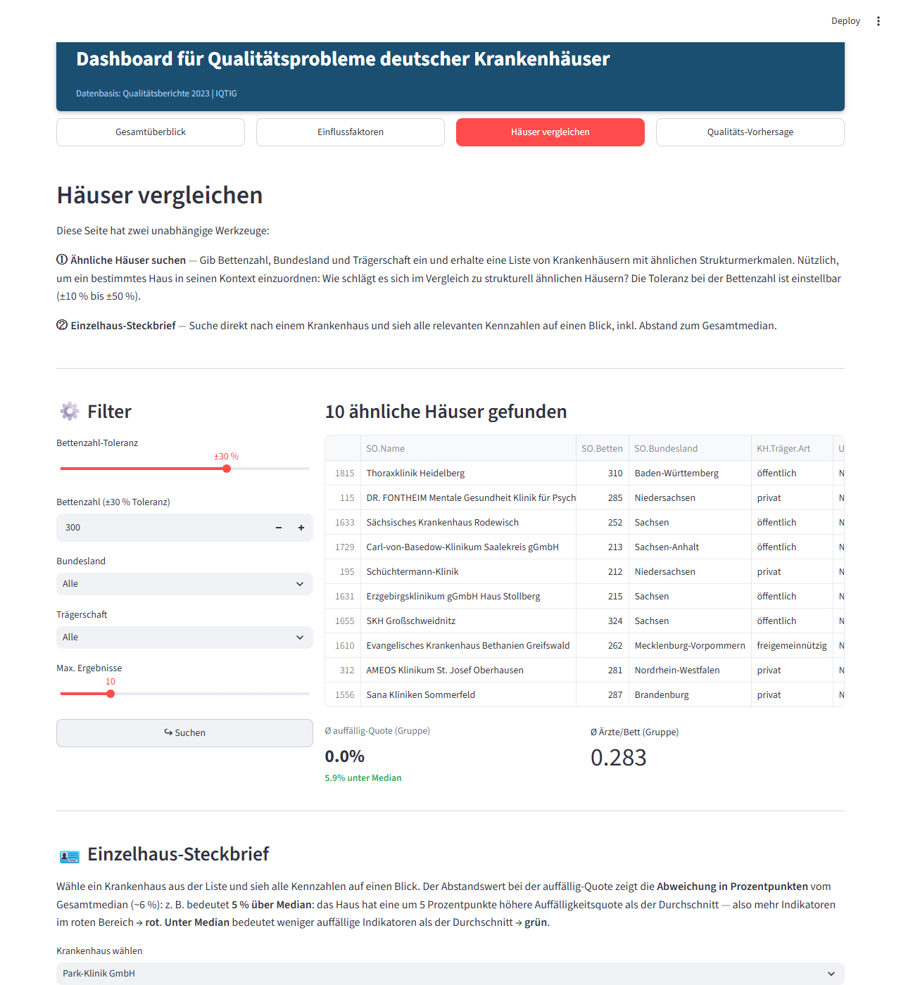
5.4 Seite 3 — Häuser vergleichen
Ähnliche Häuser suchen: Bettenzahl-Toleranz ±10/20/30(Standard)/50 %, optional nach Bundesland/Trägerschaft filterbar — Ergebnis als Ø-Quote mit Abstand zum Median.
Einzelhaus-Steckbrief: 8 Kennzahlen-Karten je Haus, ebenfalls mit Abstandswert zum Median statt Pfeil-Symbol.
Kapitel 5 — Dashboard
Notes:
Auf der dritten Seite bieten wir zwei unabhängige Werkzeuge an: Oben lassen sich ähnliche Häuser anhand von Bettenzahl, Bundesland und Trägerschaft suchen, mit einstellbarer Toleranz. Unten gibt es einen Einzelhaus-Steckbrief, der den Abstand zum Gesamtmedian nicht als Pfeil-Symbol, sondern als konkreten Prozentwert zeigt — das war uns wichtig für mehr Klarheit als ein reines Auf oder Ab.

Slide 33
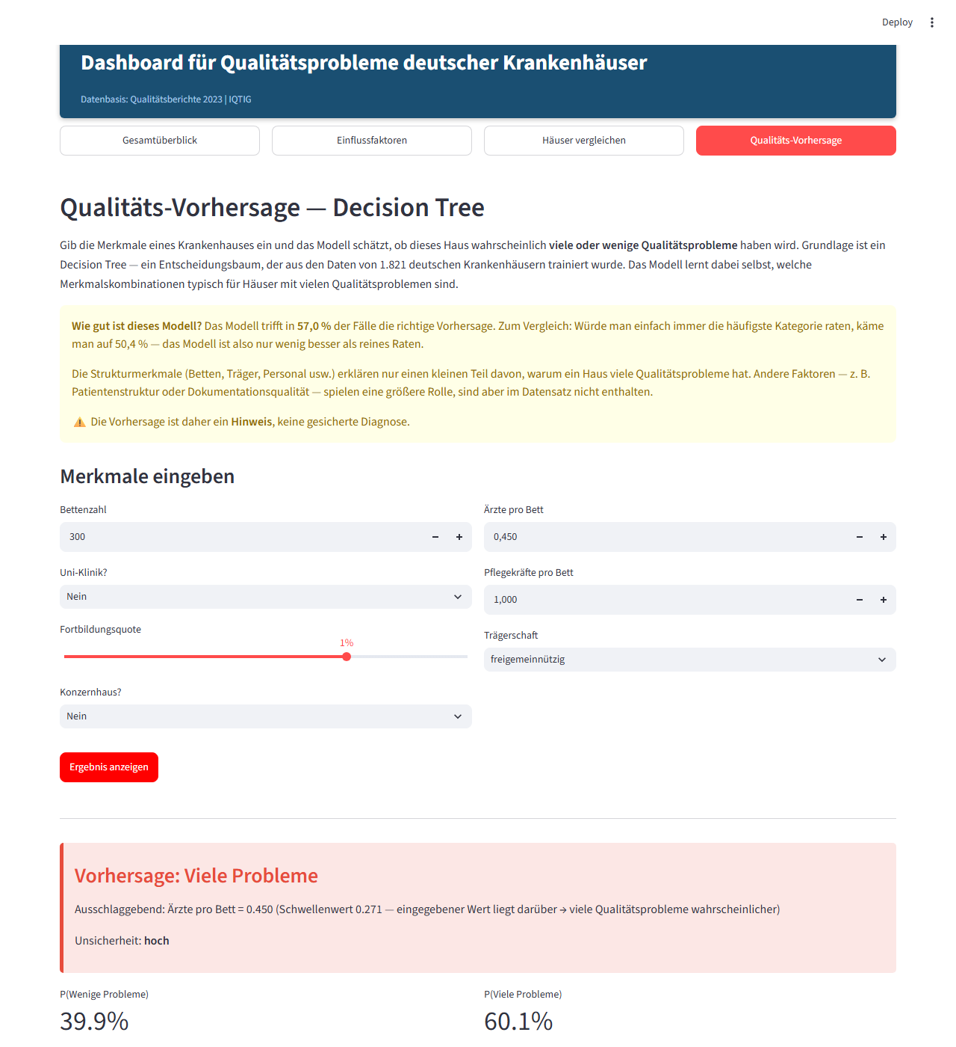
5.5 Seite 4 — Qualitäts-Vorhersage
Warnbox zu Beginn nennt Accuracy (57,0 %) und Basislinie (50,4 %) explizit — Modellgrenzen sind vor der Eingabe sichtbar, nicht erst danach.
Eingabeformular mit den 7 Trainings-Merkmalen aus Kapitel 4.2 → Vorhersage-Kasten (grün/rot) mit Wahrscheinlichkeit je Klasse und Feature-Importance-Diagramm.
Kapitel 5 — Dashboard
Notes:
Und schließlich die vierte Seite, die direkte Anwendung unseres Modells aus Kapitel 4 — hier können Sie genau das Beispiel-Krankenhaus von vorhin live nachbauen. Ganz bewusst steht die Warnbox mit Accuracy und Basislinie noch vor dem Eingabeformular, nicht erst im Ergebnis. Uns war wichtig, dass die Grenzen des Modells von Anfang an sichtbar sind, keine Überraschung erst danach — das ist für uns Teil derselben Ehrlichkeit, die wir durch die ganze Analyse hindurch versucht haben zu wahren.

Slide 34
6.1 Gesamteinschätzung: Was haben wir gefunden?
Merkmal | Zusammenhang? | Einordnung
Ärzte / Pflegekräfte pro Bett | ✅ Vorhanden | Statistisch signifikant, stärkster Prädiktor
Uni-Status | 🔶 Sichtbar | Deutlich, aber kleine Stichprobe (n=92)
Trägerschaft | ❌ Nicht abgesichert | Optisch sichtbar, ANOVA nicht signifikant
Bundesland | 🔶 Sichtbar | Kleine Stichproben einschränkend
Bettenzahl | 🔶 Schwach | r = +0,14, real, praktisch kaum nutzbar
Konzernhaus / Fortbildungsquote | ❌ Kein Zusammenhang | Chi²/Korrelation nicht signifikant
Kein starker, eindeutiger Zusammenhang. Strukturmerkmale allein reichen nicht aus (Decision-Tree-R² = −0,007, Kapitel 4.5). Das ist ein valides Ergebnis.
Kapitel 6 — Fazit, Grenzen und Ausblick
Notes:
Damit sind wir bei Kapitel 6 angekommen, unserem Fazit. Diese Tabelle fasst noch einmal die gesamte Analyse zusammen: Nur ein Merkmal ist wirklich klar bestätigt, Ärzte und Pflegekräfte pro Bett. Der Rest ist entweder schwach, wie die Bettenzahl, unsicher bei kleiner Stichprobe, wie der Uni-Status und die Bundesländer, oder zeigt gar keinen Zusammenhang, wie Konzernzugehörigkeit und Fortbildungsquote. Damit lässt sich unsere zentrale Botschaft klar formulieren: Es gibt keinen starken, eindeutigen Zusammenhang, unsere Strukturmerkmale allein reichen nicht aus — und das ist, wie wir schon mehrfach betont haben, ein valides Ergebnis.

Slide 35
6.2+6.3 Grenzen der Analyse & Ausblick
6.2 Grenzen der Analyse
🏥
Patientenmix
Häuser mit schwierigeren, kränkeren Patient:innen fallen öfter auffällig, ohne dass zwingend ein echtes Qualitätsproblem vorliegt. Der Datensatz enthält keine Fallschwere-Information, um dafür zu kontrollieren.
📋
Dokumentation
Manche Auffälligkeiten sind nachweislich Dokumentationsfehler, keine echten Versorgungsprobleme (siehe Kapitel 2.2/2.3).
🔗
Kausalität
Korrelation ist nicht Kausalität. Alle Zusammenhänge in dieser Analyse sind Assoziationen, kein Ursache-Wirkung-Nachweis.
6.3 Ausblick — mögliche nächste Schritte
📄
QS.Leistungsbereich.csv
Dokumentationsrate als zusätzliches Merkmal einbeziehen (bislang bewusst nicht eingebunden, Kapitel 2.6).
📈
Kontrollvariable
Regression mit Patientenstruktur als Kontrollvariable, um den Effekt des Patientenmix von echten Qualitätsunterschieden zu trennen.
🔧
Erweiterbar
Dashboard und Notebooks sind vollständig reproduzierbar und direkt erweiterbar, ohne die bestehende Struktur umzubauen.
„Kein Zusammenhang ist ein valides Ergebnis“ — die Trägerschaft zeigt trotz optisch sichtbarem Unterschied keinen statistisch signifikanten Effekt. Viele Faktoren, die wirklich zählen könnten, stehen schlicht nicht im Datensatz.
Kapitel 6 — Fazit, Grenzen und Ausblick
Notes:
An dieser Stelle wollen wir bewusst selbstkritisch sein, denn das gehört zu einer ehrlichen Analyse dazu. Der wichtigste Punkt ist der Patientenmix: Häuser mit schwereren, kränkeren Patientinnen und Patienten fallen öfter auffällig, ohne dass zwingend ein echtes Qualitätsproblem vorliegt — unser Datensatz enthält keine Information zur Fallschwere, um dafür zu kontrollieren. Manche Auffälligkeiten sind zudem nachweislich Dokumentationsfehler statt echter Versorgungsprobleme. Und ganz grundsätzlich gilt: Alle Zusammenhänge, die wir gezeigt haben, sind Assoziationen, keine Ursache-Wirkung-Nachweise — Korrelation ist eben nicht Kausalität. Zum Abschluss möchten wir nicht nur mit Grenzen enden, sondern auch mit konkreten nächsten Schritten. Wir könnten die Dokumentationsrate aus einer weiteren Datei einbeziehen, die wir bereits geprüft, aber noch nicht eingebunden haben. Eine Regression mit der Patientenstruktur als Kontrollvariable würde genau die Einschränkung angehen, die wir eben genannt haben. Und unser Dashboard sowie unsere Notebooks sind vollständig reproduzierbar und direkt erweiterbar, ohne die bestehende Struktur umzubauen. Damit schließen wir den Bogen zu unserer Ausgangsfrage: Kein Zusammenhang ist ein valides Ergebnis — vielen Dank für Ihre Aufmerksamkeit, wir freuen uns jetzt auf Ihre Fragen.

